Slide 1
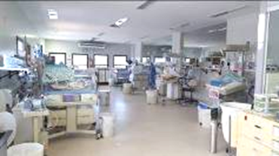
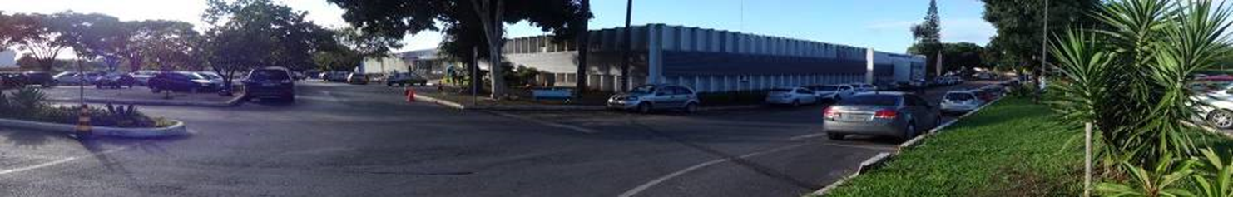


Tratamento antifúngico e resultado em recém-nascidos com muito baixo peso: um estudo observacional de base populacional da Rede Neonatal Alemã
Antifungal Treatment and Outcome in Very Low Birth Weight Infants: A Population-based Observational Study of the German Neonatal Network. Fortmann I, Hartz A, Paul P, Pulzer F, Müller A, Böttger R, Proquitté H, Dawczynski K, Simon A, Rupp J, Herting E, Göpel W, Härtel C; German Neonatal Network.Pediatr Infect Dis J. 2018 Nov;37(11):1165-1171. doi: 10.1097/INF.0000000000002001.PMID: 29601449.Similar articles
Apresentação: Gustavo Borela Valente - R3 Neonatologia HMIB
Apresentação de artigo Científico da Unidade sob Coordenação da Dra. Nathália Bardal
Serviço de Neonatologia do Hospital Materno Infantil de Brasília
Brasília, 24 de novembro de 2018
www.paulomargotto.com.br
pmargotto@gmil.com

Slide 2
INTRODUÇÃO
- Prematuros apresentam risco aumentado colonização e infecção fúngica invasiva.
- Os patógenos mais significativos que causas sepse fúngica são Candida spp.
- A infecção invasiva por Candida está associada ao aumento da mortalidade e significativa morbidade a longo prazo^{1,2}.
- Em prematuros extremos, o índice de mortalidade em 30 dias que apresentaram infecção fúngica por Candida é maior que 44 %³
- Sobreviventes tem maior incidência de prejuízo no desenvolvimento neuropsicomotor¹

Slide 3
INTRODUÇÃO
- Além da prematuridade extrema (IG<26 semanas de gestação), os fatores de risco para infecção fúnigca incluem:
1) Uso frequente de antibióticos
2) Procedimentos invasivos incluso acesso central
3) Uso prolongado de nutrição parenteral
4) Uso de corticoterapia
5) Complicações gastrointestinais (enterocolite e perfuração intestinal)
6) Imaturidade da pele e barreiras mucosas.

Slide 4
INTRODUÇÃO
- A incidência de sepse fúngica nos prematuros em diferentes países e instituições é variável entre 0-28% em recém nascidos com peso de nascimento < 1000 g.⁴
- Essas variações podem refletir as abordagens diagnósticas imprecisas^{1,5,6} e diferenças nas práticas clínicas, estratégias de prevenção (fluconazol e higiene hospitalar) e programas de vigilância.⁷
- A confirmação diagnósitca da sepse fúngica é difícil devido apresentação clínica inespecífica, baixa sensibilidade das culturas, falta de especificidade dos marcadores inflamatórios e dos testes com antígeno fúngico.^{8,9}
- Vários ensaios clínicos demonstraram que o uso de terapia antifúngica sistêmica (fluconazol profilático) reduz a incidência da sepse fúngica contudo não tem impacto significativo na mortalidade em geral.^{10,11}
- Tratamentos com agentes antifúngicos (principalmente fluconazol e anfotericina B) em dose terapêutica são frequentemente iniciados empiricamente quando recém nascidos com infecção fúngica suspeita não melhoram apesar da antibioticoterapia.

Slide 5
INTRODUÇÃO
- Estudos evidenciam notável diferença estatística entre neonatos que receberam profilaxia e aqueles que tiveram infecção fúngica confirmada. Recentes estudos, notaram queda no índice de sepse fúngica em prematuros extremos quando o índice de profilaxia empírica aumenta.¹²
- Consequentemente, há necessidade de programas de referência/ estudos incluindo investigações acerca da segurança do uso das drogas antifúngicas e o impacto da profilaxia a curto e longo prazo.
- Informações existentes acerca da profilaxia empírica são controversas e as recomendações advém de extrapolações de dados obtidos em estudos com adultos como o ESCMID guideline for diagnosis and management of Candida diseases 2012.⁷
- Alguns estudos pequenos, reportaram impacto benéfico na terapia antifúngica empírica em prematuros com infecção fúngica documentada referente a mortalidade e a dinâmica microbiológica da sepse fúngica na Unidade.^{13,14}

Slide 6
INTRODUÇÃO
- Em contraste, outros estudos tiveram resultados ruins em prematuros tratados com sucesso para infecção por Candida.^{1,2}
- Alta mortalidade, mau prognóstico neurológico, falha de tratamento (morte 14 dias depois de iniciar profilaxia ou Candidemia persistente) e infecções reincidentes (seja por dose inadequada ou por menor tempo de uso) tem sido relatado em estudos na evolução dos pacientes com sepse fúngica.¹²
Estudos randomizados avaliando profilaxia antifúngica empírica não foram realizados ainda
- O objetivo deste estudo foi determinar resultados a curto e longo prazo em recém-nascido pré-termo de muito baixo peso (RNPT MBP) em uso de profilaxia antifúngica empírica independentemente da evidência de infecção fúngica
- Fornecer dados epidemiológicos para futuros estudos e programas de manejo com antifúngico poderem se basear.

Slide 7
MÉTODOS
- The German Neonatal Network (GNN) é uma coorte multicêntrico observacional baseado na população, envolvendo RNPT MBP em 54 UTIN da Alemanha.
- Período de coleta dos dados deste estudo foi entre 1ºde janeiro 2009 a 31 de dezembro de 2015.
- Critério de inclusão: prematuros com peso de nascimento < 1500 g e idade gestacional de 22+0 menor igual 36+6 semanas que estiveram sob cuidados em UTIN.
- Depois de obter termo de consentimento dos pais, predefinir as características neonatais gerais, tratamentos antenatal e pós natal e os resultados dos mesmos; foram registrados para cada paciente um arquivos nos centros participantes.
- Posteriormente, os arquivos foram enviados para Centro de estudos (Universidade de Lubeck)

Slide 8
MÉTODOS
- Qualidade dos dados foi avaliada por médicos neonatologistas através de registros de monitoramento anual on line dos arquivos. Após o monitoramento, as informações foram codificadas e analisadas.
- Por 5 anos de follow-up, os neonatos foram examinados pela Equipe do estudo GNN (médico neonatologista e 2 enfermeiras), a respeito do desenvolvimento de habilidades motoras e cognitivas, avaliadas por testes padronizados (Movement Assessment Battery for Children; M-ABC and Wechsler Preschool and Primary Scale of Intelligence – Third Edition; WPPSI I-III)
- Pais responderam questionário com questões a respeito do histórico médico prévio, assistências médicas que o recém-nascido (RN) necessitou, além de informações detalhadas acerca de habilidades social, doenças e desenvolvimento geral/comportamento.
- Também foram realizados: teste auditivo, teste visual e função pulmonar.

Slide 9
DEFINIÇÕES
- Muito baixo peso: prematuros com peso de nascimento menor 1500 g
- Extremo baixo peso: prematuros com peso de nascimento inferior a 1000 g
- Idade gestacional: calculada pelo melhor método obstétrico estimado: ultrassonografia pré-natal precoce ou exame obstétrico
- Pequeno para idade gestacional: abaixo do percentil 10 em curva padronizada especifica para o gênero e peso de nascimento considerando população da Alemanha. ¹⁵
- Exposto ao tratamento antifúngico: definido como número de neonatos que receberam alguma dose das seguintes drogas antifúngicas: fluconazol, anfotericina B, voriconazol e caspofungina/micafungina para tratamento (não profilaxia) de infecção fúngica (suspeita). A indicação e duração não foram documentadas.

Slide 10
DEFINIÇÕES
- Profilaxia com fluconazol: separadamente documentada no contexto de profilaxia e definida como indicação profilática pela prescrição médica. Não foi padronizado um guideline de profilaxia para a GNN study network.
- Infecção invasiva por Candida confirmada: detecção de Candida spp em fluidos corporais estéreis (sangue, urina, líquor)
- Sepse clínica: definida como condição onde pelo menos 2 dos sintomas de resposta inflamatória sistêmica (Temp>38 ou <36,5ºC, taquicardia> 200/ início ou aumento da frequência de bradicardias ou apneias, hiperglicemia> 140 mg/dL, BE< -10, mudança de coloração corporal, aumento da necessidade de oxigênio) e decisão do neonatologia de tratar com antimicrobiano pelo menos 5 dias, mas sem comprovar agente etiológico em hemocultura ou sinais laboratoriais.
- Sepse confirmada: definida como sepse clinica + agente etiológico isolado em hemocultura.

Slide 11
DEFINIÇÕES
Desfechos
- Morte: definida como todas causas de mortalidade durante a primeira internação no hospital
- Displasia broncopulmonar (DBP): diagnosticada quando há necessidade de oxigênio ou suporte ventilatóiro com mais de 36 semanas de idade pós concepção
- Hemorragia intracerebral: grau I-IV diagnosticada na ecografia conforme critério de Papile¹⁷
- Leucomalácia periventricular : injúria da substância branca, caracterizada por degeneração cística da matriz da substância branca próxima aos ventrículos laterais, diagnosticada na ecografia.
- Enterocolite Necrosante: definida como inflamação intestinal com necrose que requer cirurgia

Slide 12
DEFINIÇÕES
Desfechos
- Perfuração intestinal focal: requer abordagem cirúrgica classificada pelo cirurgião assistente.
- Retinopatia da prematuridade (ROP): definida como ROP que necessitou de tratamento (laserterapia, crioterapia, bevacizumasb intraocular)
- Qualquer complicação severa: hemorragia intracerebral grau 3 e 4, hidrocefalia pós hemorrágica com necessidade de derivação, leucomalácia periventricular, cirurgia para enterocolite ou perfuração, tratamento para ROP ou DBP.
- Necessidade de cirurgia abdominal: inclui laparotomia para enterocolite ou perfuração intestinal focal, volvo intestinal ou obstrução meconial.

Slide 13
ANÁLISE ESTÁTISTICA
- Análise dos dados: utilizando SPSS 22. (Munique, Alemanha)
- Hipóteses de análise univariada foram avaliadas com McNemar’s test, Teste exato de Fisher, Mann-Whitney U test.
- O valor de p < 0,05 foi considerado estatisticamente significativo para cada teste.
- Depois da análise univariada, foram usados vários modelos de regressão logística para identificar os riscos independentes para tratamento com antifúngico e avaliar os resultados em recém-nascido pré-termo (RNPT) de baixo peso.
Para determinar os fatores de risco independentes foram feitas regressões logísticas utilizando confundidores conhecidos como variáveis independentes: idade gestacional, pequeno para a idade gestacional (PIG), uso de corticoterapia, exposição a carbapenêmicos, cirurgia abdominal, ventilação mecânica. Todos esses parâmetros foram verificados que possuem impacto no risco de colonização ou infecção fúngica.¹⁸⁻²¹

Slide 14
ANÁLISE ESTÁTISTICA
Para avaliar os resultados a curto e longo prazos da influência do tratamento com antifúngico, também foi feito regressão logística com confundidores prováveis ou conhecidos como variáveis independentes: idade gestacional, gestação múltiplas, gênero, PIG, exposição corticoide antenatal, ventilação mecânica e exposição a inotrópicos (como substituto para exposição a procedimentos invasivos) e fatores de risco conhecidos que causar resultados desfavoráveis no neurodesenvolvimento incluindo a sepse (clinica ou confirmada em cultura) e hemorragia intracerebral durante primeira internação.

Slide 15
APROVAÇÃO ÉTICA
- Todas partes do estudo foram aprovadas eticamente pelo University of Lubeck Ethical Committee e os Comitês dos Centros participantes.

Slide 16
RESULTADOS
CARACTERÍSTICAS CLÍNICAS
- Total de 13.343 prematuros muito baixo peso inscritos no período do estudo na GNN.
- As características clínicas da população do estudo estão evidenciadas na Tabela 1, incluindo idade gestacional média de 28 semanas e 5 dias (mediana de 28 semanas e 5 dia; desvio padrão de 2 semanas e 7 dias) e peso médio de nascimento de 1057 g (mediana de 1090 g; desvio padrão 307 g). 51,3 % sexo masculino, 34,9% gemelares e 18,4 % foram PIG. Tempo médio de hospitalização foram de 111 dias (mínimo 1 dia e máximo 358 dias)

Slide 17
RESULTADOS
TRATAMENTO COM DROGAS ANTIFÚNGICAS
- 724 / 13.343 (5,4 %) prematuros muito baixo peso e 629 / 5.885 (10,7%) de prematuros extremo baixo peso receberam algum tipo de terapia empírica ou tratamento direcionado com drogas antifúngicas.
- Infecção invasiva por Candida foram diagnosticadas em 44 casos (0,3 %) com mortalidade de 30 % (13 / 44)
Consequentemente, a indicação de terapia com drogas antifúngicas foi empírica em mais de 95 % de todos tratamentos.
- Paciente que evoluíram a óbito tinha idade gestacional média de 24 semanas e 4 dias (+ ou – 6 dias ) comparados aos que sobreviveram que tiveram idade gestacional média de 25 semanas e 3 dias (= ou - 1 semanas e 6 dias)
- Visto que não houve informação de quando foi iniciada a terapia antifúngica (antes ou depois de obter resultados microbiológicos) em pacientes com infecção invasiva por Candida confirmadas, permanece desconhecido neste grupo se a terapia foi empírica ou terapia-alvo.

Slide 18
RESULTADOS
TRATAMENTO COM DROGAS ANTIFÚNGICAS
- A taxa de mortalidade de pacientes tratados para possível ou provável infecção invasiva por Candida mas com culturas negativas foi 9,0 % (61 / 680).
- Fluconazol foi o antifúngico utilizado mais frequentemente para tratamento de infecção fúngica suspeita (3,8 % em prematuros muito baixo peso e 7,7 % em prematuros extremo baixo peso). Seguida pela anfotericina B lipossomal (1,5 % em prematuros muito baixo peso e 2,9 % em prematuros extremo baixo peso), Caspofunigina (0,5 % em prematuros muito baixo peso e 1,0 % em prematuros extremo baixo peso) e Voriconazol (0,2 % em prematuros muito baixo peso e 0,5 % em prematuros extremo baixo peso).

Slide 19
RESULTADOS
DIFERENÇAS ENTRE PACIENTES EXPOSTO E NÃO EXPOSTOS A TERAPIA ANTIFÚNGICA
- Em comparação, prematuros muito baixo peso estratificado (expostos) para terapia empírica demonstraram menor idade gestacional (27 semanas e 4 dias vs 28 semanas 6 dias; p<0,001) e menor peso de nascimento (736 g vs 1076 g; p<0,001) [tabela 1]
- RN expostos tiveram mais probabilidade de ser PIG, de nascer de parto normal ((17,4% vs 8,6 %, p=0,024) ou por cesárea de emergência (13,2% vs 10,1 %; p<0,001)
- Também foi notada diferença no que diz respeito a descendência materna: houve mais RN expostos em mães afrodescendentes (6,8% vs 4,7%; p=0,015) ou mãe turcas/Oriente Médio (9,3% vs 7,2%; p=0,015) em comparação com os não expostos

Slide 20
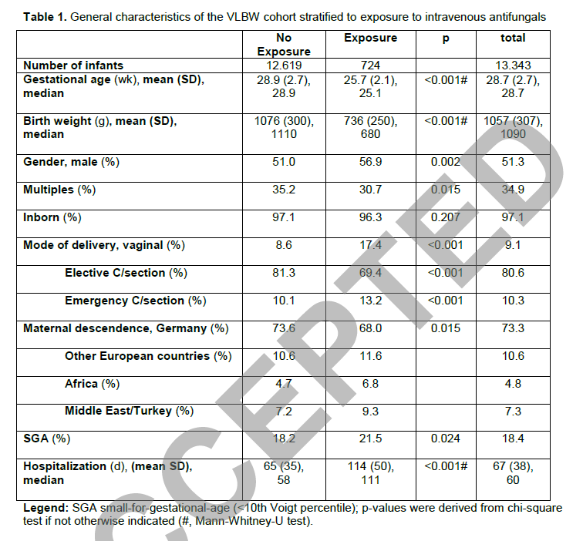
RESULTADOS

Slide 21
RESULTADOS
CARACTERÍSTICAS PRÉ-NATAIS
- RN expostos a terapia antifúngica nasceram mais frequentemente com corioaminionite (35,5% vs 20,2%; p<0,001) e foram mais expostos a antibióticos pré-natais (61,1% vs 48,8%; p<0,001) [tabela suplementar no link: http://links.lww.com/INF/D96)

Slide 22
RESULTADOS
TRATAMENTOS PÓS NATAIS
- RN expostos a terapia antifúngica foram caracterizados pela maior necessidade de medidas invasivas, bem como tratamento com inotrópicos (29,7 vs 9,6; p<0,001), além de maior taxa de uso de antibióticos (100 vs 81,1%; p<0,001) incluindo antibióticos de terceira linha como carbapenêmicos (67,4% vs 18%; p<0,001) [tabela 2].
- Prematuros muito baixo peso com receberam profilaxia com fluconazol antes de iniciar terapia empírica eram mais frequentes do que os que não-expostos a terapia antifúngica (22,7 vs 9,6 %; p<0,001)
- Especificamente, 10,3 % (n=1345) dos prematuros muito baixo receberam profilaxia com fluconazol (12,2 % destes tiveram que trocar para dose de tratamento (9,1% fluconazol e 2,5% anfotericina lipossomal)
Após o ajuste para variáveis confundidoras, os fatores de riscos independentes para exposição para terapia antifúngica foram: uso de corticoide pós natal, ventilação mecânica, necessidade de cirurgia abdominal e exposição a carbapenêmicos [tabela 2].
Com cada aumento na idade gestacional, a exposição a terapia antifúngica foi reduzindo (OR 0,7, IC 95 %, IC 0,67-0,75, p<0,001)

Slide 23
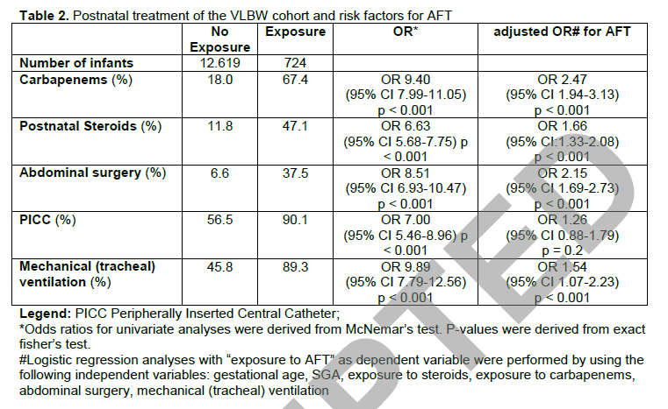
RESULTADOS

Slide 24
RESULTADOS
DESFECHOS A CURTO PRAZO
- Análises univariadas revelaram que RN que foram expostos a terapia antifúngica sofreram eventos adversos a curto prazo com mais frequência do que não-expostos, tais como morte (9,8% vs 3,1 %; p<0,001), displasia broncopulmonar (50,3% vs 13,9%; p<0,001) e qualquer complicação severa (42,0 % vs 12,2 %; p<0,001) [tabela 3]. Com aumento da vulnerabilidade em RN expostos em geral de acordo com idade gestacional.
Após o ajuste para variáveis confundidoras, provou associação da terapia antifúngica com displasia broncopulmonar (OR ajustado 1,9; IC 95%, IC 1,6-2,3, p<0,001), retinopatia da prematuridade que necessita de intervenção (OR ajustado 1,69; IC 95%, IC 1,3-2,3, p<0,001), cirurgia para enterocolite e/ou perfuração intestinal focal (OR 2,12, IC 95%, IC 1,62-2,79, p<0,001) e desfecho combinado com alguma complicação severa (OR 1,33, IC 95%, IC 1,1-1,64, p=0,009), mas não houve associação com mortalidade (OR 0,9 , IC 95%, IC 0,61-1,22, p=0,41)
Na análise de subgrupo de RN com idade gestacional < 26 semanas [tabela suplementar no link: http://links.lww.com/INF/D97 ] em que a exposição a terapia antifúngica foi 16% (470 / 2940), houve associação com displasia broncopulmonar (OR 1,88 , IC 95%, IC 01,5-4,4, p<0,001) e cirurgia para enterocolite e/ou perfuração intestinal focal (OR 1,92, IC 95%, IC 1,4-2,6, p<0,001)

Slide 25
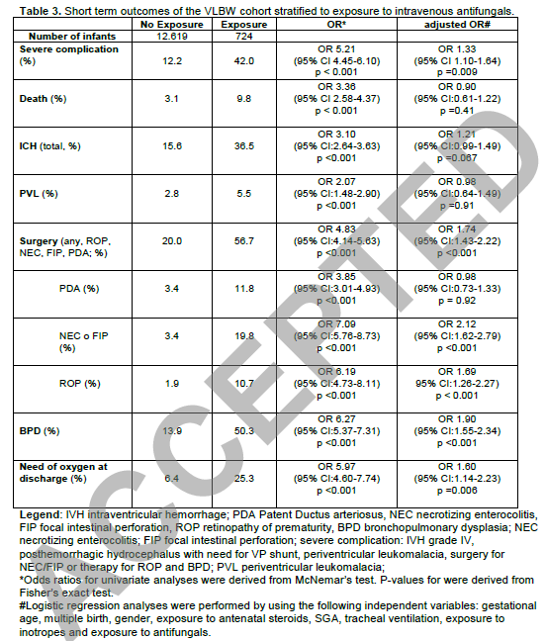
RESULTADOS

Slide 26
RESULTADOS
DESFECHOS A LONGO PRAZO
- No subgrupo de RN avaliados por 5 anos de follow-up (n=895 prematuros muito baixo peso), 40 (4,5 %) tiveram exposição a terapia antifúngica na primeira internação hospitalar.
Após o ajuste para os fatores de risco para desfecho neurológico a longo prazo incluindo sepse e hemorragia intracerebral como complicações do prematuro, a terapia antifúngica permaneceu como fator de risco para paralisia cerebral (OR 2,79 , IC 95%, IC 1,11- 7,04, p=0,04) e QI<85 (OR 2,07, IC 95%, IC 01,00-4,28, p=-0,049) [tabela 4]

Slide 27
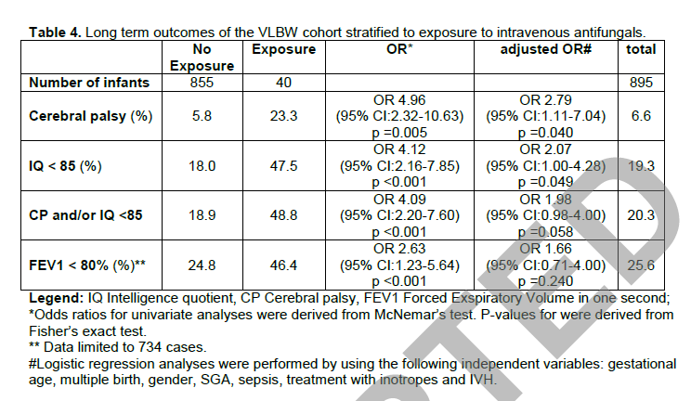
RESULTADOS

Slide 28
DISCUSSÃO
- Em um grande coorte baseado na população de prematuros muito baixo peso com risco para infecção fúngica, as autores relataram significativa exposição à terapia empírica, principalmente nos prematuros menores de 26 semanas.
- Fatores de risco para terapia antifúngica incluem os principais fatores de risco para infecção por Candida em neonatos: idade gestacional, tratamento corticoide pós natal, exposição a carbapenêmicos, necessidade de ventilação mecânica e cirurgia abdominal.
- Notavelmente, a exposição a terapia antifúngica está associada com risco aumentado para desfechos a curto prazo (displasia broncopulmonar, retinopatia da prematuridade, ECN e perfuração intestinal focal) e contribuição no risco potencial a longo prazo de atraso do desenvolvimento neuropsicomotor (paralisia cerebral e QI<85)

Slide 29
DISCUSSÃO
- Expostos a terapia antifúngica são caracterizados pela alta vulnerabilidade principalmente relacionada a baixa idade gestacional. Do ponto de vista da vigilância antifúngica, é importante compreender que a própria terapia antifúngica contribuiu para entender o perfil de risco e os resultados dos bebês altamente vulneráveis.
- Um significativa proporção dos RN expostos no coorte da população pode ter diferentes causas:
1) Idade gestacional é o aspecto mais crítico para exposição para antifúngicos, especificamente nas primeiras semanas de vida quando medidas mais invasiva são necessárias (ventilação mecânica, acesso central). Como a maturidade da epiderme (queratinização) usualmente não ocorre antes de 24 semanas de gestação, distúrbios que afetam a integridade da pele muitas vezes resultam rash inespecífico, descamação ou aparência escaldada e aspecto de infecção fúngica suspeita
2) Prematuros nascidos de parto normal são frequentemente colonizados com Candida spp; colonização de diferentes sitios (secreção traqueal em RN com ventilação mecânica, nasofaringe, trato urinário) pode ter incentivado o uso de terapia antifúngica em RN com sepse clinica. A possível associação da via de nascimento com a terapia antifúngica foi confirmada neste coorte.
3) Na situação clínica de infecção ou inflamação sustentada sem melhora apesar dos antibióticos (terceira linha como carbapenêmicos) faz com que os médicos tomem a decisão de iniciar terapia antifúngica.²³

Slide 30
DISCUSSÃO
- Como a infecção fúngica, não pode ser excluída devido várias limitações diagnósticas (sinais clínicos inespecíficos, falta de biomarcadores confiáveis e baixa sensibilidade de hemoculturas), antifúngicos são iniciados e/ou não são suspensos apesar de culturas negativas. Finalmente, a decisão para iniciar a terapia antifúngica é baseada na bem conhecida associação entre uso prolongado de antibióticos e infecção fúngica invasiva.^{18,20,21}
- Vários estudos prévios reportaram que a exposição a antibióticos está associada a desfechos adversos como morte, enterocolite e sepse tardia.^{24,25} O estudo realizado confirmou que o uso de antibióticos, especificamente para agentes mais resistentes, está associado com aumento do uso de terapia antifúngica.
Apoiando esta hipótese, um estudo recente de Aliaga et al notaram declínio da incidência de sepse fúngica em prematuros quando o espectro antibiótico utilizado era restrito.¹²
Estudos tem mostrado que a implementação de boas práticas clínicas tem potencial para melhoras os desfechos dos prematuros muito baixo peso.²⁶

Slide 31
DISCUSSÃO
- O diagnóstico e tratamento de infecções fúngicas suspeitas ou confirmadas precisam estar integrados com esforços da vigilância, como delineado no estudo ARPEC que investigou prescrição em crianças e neonatos através de um estudo de prevalência multicêntrico.²⁷
Foi notado que menos da metade dos pacientes tratados receberam doses dentro da faixa de acordo com guidelines ou níveis terapêuticos recomendados. O óbvio contexto incerto do manejo com antifúngicos pode contribuir para desfechos adversos e aumentar resistência a drogas.
- No presente estudo, a terapia antifúngica não foi associada com mortalidade depois de ajustar afastando variáveis confundidoras.
Esse achado sugere que clínicos decidem tratar os RN mais vulneráveis com drogas antifúngicas (muito frequentemente) empiricamente, enquanto o tratamento não é efetivo em reduzir a mortalidade. Esta é uma preocupação em estudos coorte baseados na população com rara incidência de infecção invasiva por Candida como este descrito e pode ter implicações para políticas e práticas no que diz respeito a profilaxia antifúngica.

Slide 32
DISCUSSÃO
- Assim, diretrizes distintas para indicação empírica de terapia antifúngica e terapias-alvo são necessárias, incluindo coleta apropriada de hemoculturas (meios específicos para a detecção oportuna de Candida spp.), conhecimento dos padrões de resistência, prevenção de terapia empírica desnecessariamente ampla e escalonamento e descontinuação apropriadas da terapia anti-infecciosa²⁸.
Um grande desafio é melhorar as ferramentas de diagnóstico, pois novos biomarcadores como o beta-1,3-glucano para infecção invavisa por Candida não ainda foram explorados em estudos em grande escala em bebês prematuros²⁹.
- Nessa presente coorte, também foram abordados o risco decorrente da exposição a antifúngicos. A associação entre resultados adversos de curto prazo e exposição a antifúngicos precisa ser interpretado com cautela. Permanece uma questão não resolvida:
(A) a necessidade de terapia antifúngica (para qualquer indicação) é um marcador substituto de maior vulnerabilidade para o resultado adverso em geral ou
(B) a própria terapia antifúngica contribui para resultados adversos.
A primeira hipótese é apoiada pelo fato de que ambos, resultados adversos e a necessidade de terapia antifúngica podem ter o mesmo gatilho: inflamação sistêmica. Estudos prévios confirmaram a ligação entre infecção / inflamação e resultado adverso em 18-22 meses ^{2,22}. Para abordar a segunda hipótese, estudos seguros sobre onde foram analisadas as drogas mais comumente utilizadas: fluconazol e anfotericina B lipossomal notaram preocupações substanciais sobre o uso em prematuros. O fluconazol mostrou boa penetração nos compartimentos do corpo, como SNC e trato urinário ³⁰. Embora este seja um requisito necessário para o tratamento da infecção por Candida para cobrir o envolvimento de órgãos-alvo (por exemplo, meningoencefalite por Candida), pode também aumentar o potencial de dano em vários órgãos (por exemplo, SNC).

Slide 33
DISCUSSÃO
- Além disso, o fluconazol inibe o citocromo P450, especialmente CYP3A4 e CYP2C9, o que deixa as crianças expostas mais vulneráveis a interações com drogas devido a níveis plasmáticos mais elevados de substâncias metabolizadas pelas mesmas enzimas hepáticas.
A interação medicamentosa pode se tornar particularmente relevante para neonatos que recebem terapia antifúngica, assim como este RN que são frequentemente expostos a múltiplas drogas com efeitos ainda inexplorados sobre a farmacocinética e farmacodinâmica da terapia antifúngica.
Anfotericina B lipossomal, o segundo antifúngico mais comumente utilizado nessa coorte, é conhecido pela nefrotoxicidade e desequilíbrio eletrolítico enquanto os dados sobre a correlação de farmacocinética e farmacodinâmica em neonatos são pobres. Dependente da idade e variabilidade inter-paciente na farmacocinética da anfotericina B lipossomal³¹ é um problema em prematuros devido à imaturidade do metabolismo e das barreiras do tecido sanguíneo, o que evidencia que os dados dos adultos não podem ser extrapolados para prematuros.

Slide 34
DISCUSSÃO
- Fluconazol e anfotericina B lipossomal são conhecidos por induzirem uma geração de enzimas celulares reativas de oxigênio, que freqüentemente causam estresse / dano em células e tecidos corporais ^{32,33}. Este caminho também pode desempenhar um papel fundamental no desenvolvimento de desfechos de curto prazo, como retinopatia da premturidade³⁴, displasia broncopulmonar³⁵ e enterocolite necrosante³⁶
- Um estudo randomizado, controle- placebo, realizado por Benjamin e colaboradores observaram uma tendência de números mais altos de retinopatia, displasia broncopulmonar e enterocolite em RN pesando <750g tratados com fluconazol profilaticamente em comparação com os controles ¹¹.
Por outro lado, infecção / inflamação são gatilhos conhecidos para geração de enzimas reativas de oxigênio e permanece especulativa se a inflamação subjacente ou a terapia antifúngica contribuem para o estresse oxidativo.

Slide 35
DISCUSSÃO
- Micafungina - uma alternativa relativamente nova, mas promissora no tratamento de infecção por Candida - tem segurança comprovada, eficácia (incluindo a eficácia em biofilmes e meningoencefalite) em adultos e sem grandes preocupações referentes a farmacocinética e farmacodinâmica^{37,38}. No entanto, os dados de tolerabilidade e segurança em RN ainda estão faltando.
- Nessa coorte foi um estudo com qualidade única, um subgrupo (n = 895 prematuros muito baixo peso) foram examinados em 5 anos de idade pela mesma equipe de observadores. A taxa de exposição a antifúngicos durante a estadia primária hospital foi de 4,5%. Os autores observaram uma significância limítrofe para associações entre terapia antifúngica e risco para comprometimento do neurodesenvolvimento em um subgrupo ainda pequeno de crianças examinadas aos 5 anos de idade (paralisia cerebral, QI <85). Uma relação causal não pode ser feita como numerosos possíveis fatores de confusão, incluindo diferenças específicas de Centro podem não ter sido levadas em consideração para os modelos de regressão logística.
- Como os resultados só alcançaram significância limítrofe, os dados serão reavaliados com um maior tamanho da amostra no seguimento de 5 anos.

Slide 36
LIMITAÇÕES E PONTOS FORTES DO ESTUDO
- Os principais pontos fortes do desenho do presente estudo são o grande tamanho da amostra e o desempenho físico altamente padronizado e acompanhamento de neurodesenvolvimento ate 5 anos de idade. Esses exames foram realizada no local pela mesma equipe de observadores.
- Existem várias limitações nesse estudo. A principal limitação é o fato de que a terapia antifúngica é dada aos bebês mais vulneráveis ​​(viés de seleção de pacientes que recebem terapia antifúngica). Informações sobre as exatas indicações para o início da terapia antifúngica pelo neonatologista assistente não estão disponíveis. A base populacional de estudo fornece dados sobre possíveis associações, mas não relações causais.

Slide 37
LIMITAÇÕES E PONTOS FORTES DO ESTUDO
- Os autores usaram abordagens de modelagem que visam ajustar as estimativas do tamanho do efeito para os principais fatores de variáveis confundidoras conhecidas, mas há confusão residual de fatores desconhecidos, e por causa da ampla estratificação
Dentro de confundidores conhecidos (incluindo antecedentes sociodemográficos de pais com desfechos a longo prazo) permanece a principal fonte de parcialidade e limitam a validade e aplicabilidade dos dados.
- A observação dos autores, portanto, precisa ser colocada em perspectiva do complexo cenário de RN prematuros extremos e a fisiopatologia multifatorial da doença e das complicações a longo prazo. Variações específicas dos Centros existem em incidências de suspeita de infecção fúngica, colonização com fungos e regimes para terapia antifúngica que podem ter impacto nos nossos resultados.
- Outra limitação desse estudo é que não há informações sobre dosagem e duração do tratamento antifúngico que restringem a precisão do parâmetro “exposição a terapia antifúngica”. Em um esforço futuro, o objetivo desses autores é coletar informações detalhadas para fornecer dados qualitativos e quantitativos

Slide 38
CONCLUSÃO
- Em uma grande coorte de prematuros muito baixo peso, houve uma exposição significativa a terapia antifúngica, especialmente nos bebês mais prematuros.
A indicação de terapia antifúngica foi empírica em pelo menos 95,5% de todos os tratamentos.
Este estudo descreve um perfil de risco preciso para exposição a antifúngicos, incluindo fatores de risco que potencialmente pode ser modificado em rotinas clínicas e levanta a questão sobre se a própria terapia antifúngica pode contribuir para o perfil de risco dos prematuros.
Por conseguinte, ressalta a necessidade de medidas anti-infecciosas, esforços de manejo e fornece dados epidemiológicos correspondentes.
Combinado com estratégias de estratificação de risco que individualizam o manejo antifúngico, essas medidas podem orientar e restringir tratamentos antifúngicos.
Minimizar a exposição desnecessária de prematuros crianças a terapia antifúngica será um desafio no manejo da sepse clínica.
Melhorias de ferramentas diagnósticas para identificar oportunamente crianças, que sofrem de infecção fúngica, podem contribuir para melhorar as terapias antifúngicas específicas.
Enfrentar estes esforços em ensaios futuros ajudam a fechar a grande lacuna estatística entre bebês expostos empiricamente e os bebês com infecção fúngica comprovada

Slide 39
REFERÊNCIAS BIBLIOGRÁFICAS
1. Benjamin Jr DK, Stoll BJ, Fanaroff AA, et al. Neonatal Candidiasis Among Extremely Low Birth Weight Infants: Risk Factors, Mortality Rates, and Neurodevelopmental Outcomes at 18 to 22 Months. Pediatrics. 2006;117(1):84-92.
2. Adams-Chapman I, Bann CM, Das A, et al. Neurodevelopmental outcome of extremely low birth weight infants with Candida infection. J Pediatr. 2013;163(4):961-7.e3.
3. Zaoutis TE, Prasad PA, Localio AR, et al. Risk Factors and Predictors for Candidemia in Pediatric Intensive Care Unit Patients: Implications for Prevention. Clin Infect Dis. 2010;19104(5):38-45.
4. Daniel A, Benjamin K JR, Kennedy A, et al. Neonatal Candidiasis Among Extremely Low Birth Weight Infants: Risk Factors, Mortality Rates, and Neurodevelopmental Outcomes at 18 to 22 Months. Pediatrics 2006; 117(1):84–92.
5. Berenguer J, Buck M, Witebsky F, et al. Lysis-centrifugation blood cultures in the detection of tissue-proven invasive candidiasis disseminated versus single-organ infection. Diagn Microbiol Infect Dis. 1993;17(2):103-109.
6. Manzoni P, Mostert M, Castagnola E. Update on the management of Candida infections in preterm neonates. Arch Dis Child - Fetal Neonatal Ed. 2015;100(5):F454-F459.
7. Hope WW, Castagnola E, Groll AH, et al. ESCMID guideline for the diagnosis and management of Candida diseases 2012: Prevention and management of invasive infections in neonates and children caused by Candida spp. Clin Microbiol Infect. 2012; 18:38-52.
8.Liu M, Huang S, Guo L, et al. Clinical features and risk factors for blood stream infections of Candida in neonates. Exp Ther Med. 2015;10(3):1139-1144.
9. Schelonka RL, Chai MK, Yoder BA, et al. Volume of blood required to detect common neonatal pathogens. J Pediatr. 1996;129(2):275-278.
10. Cleminson, J., Austin, McGuire, W et al. Prophylactic systemic antifungal agents to prevent mortality and morbidity in very low birth weight infants. Cochrane database Syst. Rev. 2015; 10:CD003850.

Slide 40
REFERÊNCIAS BIBLIOGRÁFICAS
11. Benjamin DK, Hudak ML, Duara S, et al. Effect of fluconazole prophylaxis on candidiasis and mortality in premature infants: a randomized clinical trial. Jama 2014; 311(17):1742- 1749.
12. Aliaga S, Clark RH, Laughon M, et al. Changes in the incidence of candidiasis in neonatal intensive care units. Pediatrics. 2014;133(2):236-242.
13. Greenberg RG, Benjamin DK, Gantz MG, et al. Empiric antifungal therapy and outcomes in extremely low birth weight infants with invasive candidiasis. J Pediatr.2012;161(2):264-9.e2.
14. Benjamin DK, Ross K, McKinney RE, et al. When to suspect fungal infection in neonates: A clinical comparison of Candida albicans and Candida parapsilosis fungemia with coagulase-negative staphylococcal bacteremia. Pediatrics. 2000;106(4):712-718.
15. Voigt M, Rochow N,Straube S, et al. Birth weight percentile charts based on daily measurements for very preterm male and female infants at the age of 154-223 days. J. Perinat. Med. 2010; 38:289–295
16. Nationales Referenzzentrum für Surveillance von nosokomialen Infektionen. Surveillance Protokoll nosokomialer Infektionen bei Frühgeborenen mit einem Geburtsgewicht <1500g. (NEO-Kiss Protokoll 2009). 2009:1-35.
17. Papile L A, Burstein J, Burstein R, et al. Incidence and evolution of subependymal and intraventricular hemorrhage: A study of infants with birth weights less than 1,500 gm. J. Pediatr. 1978 92:529–534.
18. Cotten CM, McDonald S, Stoll B, et al. The association of third-generation cephalosporin use and invasive candidiasis in extremely low birth-weight infants. Pediatrics. 2006;118(2):717-722.
19. Kuppala VS, Meinzen-Derr J, Morrow AL, et al. Prolonged initial empirical antibiotic treatment is associated with adverse outcomes in premature infants. J Pediatr. 2011;159(5):720-725.
20. Saiman L, Ludington E, Dawson JD, et al. Risk factors for Candida species colonization of neonatal intensive care unit patients. Pediatr Infect Dis J. 2001;20(12):1119-1124.

Slide 41
REFERÊNCIAS BIBLIOGRÁFICAS
21. Lee JH, Hornik CP, Benjamin DK, et al. Risk factors for invasive candidiasis in infants >1500 g birth weight. Pediatr Infect Dis J. 2013;32(3):222-226.
22. Stoll BJ, Hansen NI, Adams-Chapman I, et al. Neurodevelopmental and growth impairment among extremely low-birth-weight infants with neonatal infection. Jama 2004; 292(19):2357-2365.
23. Kermorvant-Duchemin E, Laborie S, Rabilloud M, et al. Outcome and prognostic factors in neonates with septic shock. Pediatr Crit Care Med. 2008;9(2):186-191.
24. Kuppala VS, Meinzen-Derr J, Morrow AL, et al. Prolonged initial empirical antibiotic treatment is associated with adverse outcomes in premature infants. J Pediatr.2011;159(5):720-725.
25. Cotten CM, Taylor S, Stoll B, et al. Prolonged duration of initial empirical antibiotic treatment is associated with increased rates of necrotizing enterocolitis and death for extremely low birth weight infants. Pediatrics. 2009;123(1):58-66.
26. Horbar JD, Rogowski J, Plsek PE, et al. Collaborative quality improvement for neonatal intensive care for neonatal intensive care. Pediatrics. 2001;107(1):14-22.
27. Lestner JM, Versporten A, Doerholt K, et al. Systemic antifungal prescribing in neonates and children: Outcomes from the antibiotic resistance and prescribing in European children (arpec) study. Antimicrob Agents Chemother 2015; 59(2):782-789.
28. Cantey JB, Patel SJ. Antimicrobial stewardship in the NICU. Infect Dis Clin North Am 2014; 28(2):247-261.
29. Zhao D, Qiu G, Luo Z, et al. Platelet parameters and (1, 3)-β-D-glucan as a diagnostic and prognostic marker of invasive fungal disease in preterm infants. PLoS One 2015; 10:e0123907.
30. Brammer KW, Farrow PR, Faulkner JK. Pharmacokinetics and tissue penetration of fluconazole in humans. Rev Infect Dis 1990; 12:S318-S326.

Slide 42
REFERÊNCIAS BIBLIOGRÁFICAS
31. Baley JE, Meyers C, Kliegman R M, et al. Pharmacokinetics, outcome of treatment, and toxic effects of amphotericin B and 5-fluorocytosine in neonates. J. Pediatr. 1990; 116:791–797.
32. Mahl CD, Behling CS, Hackenhaar FS, et al. Induction of ROS generation by fluconazole in Candida glabrata: Activation of antioxidant enzymes and oxidative DNA damage. Diagn Microbiol Infect Dis 2015; 82(3):203-208.
33. Delattin N, Cammue BP, Thevissen K. Reactive oxygen species-inducing antifungal agents and their activity against fungal biofilms. Future Med Chem 2014; 6(1):77-90.
34. Wang H, Zhang SX, Hartnett ME. Signaling pathways triggered by oxidative stress that mediate features of severe retinopathy of prematurity. JAMA Ophthalmol 2013; 131(1):80-85
35. Aversa S, Marseglia L, Manti S, et al. Ventilation strategies for preventing oxidative stress-induced injury in preterm infants with respiratory disease: An update. Paediatr Respir Rev 2016; 17:71-79.
36. Perrone S, Tataranno ML, Santacroce A, et al. The role of oxidative stress on necrotizing enterocolitis in very low birth weight infants. Curr Pediatr Rev 2014; 10(3):202-207.
37. Hope WW, Smith PB, Arrieta A, et al. Population pharmacokinetics of micafungin in neonates and young infants. Antimicrob Agents Chemother 2010; 54(6):2633-2637.
38. Manzoni P, Wu C, Tweddle L, et al. Micafungin in premature and non-premature infants: a systematic review of 9 clinical trials. Pediatr Infect Dis J 2014; 33(11):e291-8

Slide 43
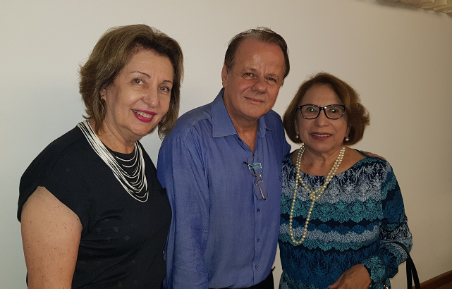
Nota do Editor do site, Dr. Paulo R. Margotto
Consultem também! Aqui e Agora! Estudando Juntos!
pmargotto@gmail.com
Drs. Ligia Guerra, Paulo R. Margotto e Rosa Mariz
1º Simpósio Internacional de Neonatologia do DF E HMIB “DR. PAULO ROBERTO MARGOTTO”
25/10/2018

Slide 44

Monografia-UTI Pediátrica-HMIB/SES/DF: Perfil epidemiológico de infecção invasiva por Candida spp em recém-nascidos no Hospital Materno Infantil
Pesquisadores: Henrique Yuji Watanabe Silva¹ e Felipe Teixeira de Mello Freitas²
Esse foi o primeiro estudo epidemiológico específico sobre Candidíase Invasiva (CI) na UTIN do HMIB.
Objetivo: determinar a epidemiologia de cândida invasiva (CI) na UTIN do HMIB durante o período de abril 2015 à abril 2017, além de determinar os fatores de risco da doença localmente para melhor desenvolvimento de medidas preventivas futuras no hospital.
Incidência CI no período 2 anos: 2,49% (24/962)
Incidência em < 1000g: 2,8% (5/176)
Incidência em > 1000g: 2,41% (19/786)
Sem dados para estimar a incidência de CI em pacientes com anomalias congênitas do trato gastrointestinal
Mortalidade por CI: 2,89% (4/138)
Letalidade: 16,6% (4/24) no período estudado

Slide 45
Esse foi o primeiro estudo epidemiológico específico sobre Candidíase Invasiva (CI) na UTIN do HMIB.
Objetivo: determinar a epidemiologia de cândida invasiva (CI) na UTIN do HMIB durante o período de abril 2015 à abril 2017, além de determinar os fatores de risco da doença localmente para melhor desenvolvimento de medidas preventivas futuras no hospital.
Incidência CI no período 2 anos: 2,49% (24/962)
Incidência em < 1000g: 2,8% (5/176)
Incidência em > 1000g: 2,41% (19/786)
Sem dados para estimar a incidência de CI em pacientes com anomalias congênitas do trato gastrointestinal
Mortalidade por CI: 2,89% (4/138)
Letalidade: 16,6% (4/24) no período estudado

Slide 46
Características clínicas dos 24 pacientes com cândida invasiva
Características clínicas |  | N (%)
Prematuridade
Termo | 9 (37,5) 15 (62,5)
Pré-termo
Peso ao nascimento
EBP (≤1000g) | 5 (20,8)
MBP (1001-1500g) | 6 (25) 4 (16,7) 9 (37,5)
BP (1501-2500g)
>2500g
Gênero
Feminino | 10 (41,7)
Masculino | 14 (58,3)
Número de óbitos | 8 (33,3)
62,5%
79,2%
4 por CI

Slide 47
Características clínicas | N (%)
Tipo de parto
Vaginal | 9 (37,5%)
Cesárea | 15 (62,5)
Cateter venoso central
Uso de cateter central antes da fungemia | 24 (100)
Uso de cateter (> 14 dias) | 17 (70,8)
Nutrição parenteral
Uso de NPT | 24 (100)
Uso de NPT prolongada (>14 dias) | 21 (87,5)
Patologias do trato gastrointestinal
Malformações do trato gastrointestinal | 18 (75)
Realizaram cirurgia corretiva | 18 (75)
Enterocolite | 0
Uso de antibióticos e antifúngico
Uso de mais de 3 antibióticos antes da fungemia | 22 (91,7)
Uso de antifúngico | 22 (91,7)
Uso de segundo antifúngico | 7 (29,2)
Outros fatores de risco
Uso de bloqueador de H2 | 0
Tempo de internação prolongada em UTIN (>14 dias) | 24 (100)
Achados laboratoriais
Plaquetopenia | 23 (95,8)
Hemocultura positiva | 23 (95,8)
Cultura de líquor positiva | 1 (4,2)
2 óbitos antes do antifúngico

Slide 48
Características clínicas dos 24 pacientes com cândida invasiva
Variáveis | Mínimo e máximo | Mediana
Idade gestacional (semanas) | 24,2-39 | 36
Peso ao nascer (gramas) | 515-3735 | 1760
Tempo de internação em UTIN (dias) | 7-250 | 73
Tempo de ventilação mecânica (dias) | 7-212 | 18
Tempo de nutrição parenteral (dias) | 7-247 | 35
Tempo de acesso venoso central anterior à candidemia (dias) | 3-109 | 22
Tempo de antibiótico anterior à candidemia (dias) | 6-117 | 40
Tempo de vida para isolamento de cândida (dias) | 7-205 | 24
Número de acessos venosos antes da candiemia (n°) | 1-6 | 2

Slide 49
Malformações do trato gastrointestinal
Tipos de malformação | N | %
Gastrosquise | 5 | 20,8
Atresia duodenal | 4 | 16,7
Atresia esofágica | 3 | 12,5
Megacólon congênito | 2 | 8,3
Pâncreas anular | 1 | 4,2
Perfuração gástrica | 1 | 4,2
Atresia ileal | 1 | 4,2
Hérnia encarerada | 1 | 4,2
HMIB apresenta um perfil de atendimento de neonatos cirúrgicos da rede e, como esperado, pode-se identificar muitos casos de malformação congênita gastrointestinal.
Notes:
49

Slide 50
Resultados
Espécies de cândida isoladas
Tipo de cândida | N° de pacientes | %
Candida albicans | 7 | 29,2
Candida guilliermondii | 3 | 12,5
Candida tropicalis | 2 | 8,3
Candida parapsilosis | 2 | 8,3
Candida lusitaniae | 2 | 8,3
Candida spp | 7 | 29,2
Levedura | 1 | 4,2
Foco profundo: identificados 2 casos de meningite fúngica e 1 caso de endocardite. Não foram identificadas alterações em fundo de olho de nenhum dos pacientes.

Slide 51
NO PRESENTE ESTUDO
  Nascidos de parto cesáreo (62,5%)
  Prematuros (62,5%)
  Peso > 1000g (96%) // Peso > 1500g (50%)
  Cirúrgicos (75%)
  Amplo uso de ATB (91,7%)
  NPT prolongada (87,5%)
  Acessos venosos com permanência prolongada (70,8%)

Slide 52
Incidência: 2,49%, sem diferença importante entre menores de 1kg (2,8%) e maiores de 1kg (2,4%)
Subestimada?
Cirurgia como fator de risco mais importante?
Maior do que na Europa (1,1-1,3%) e América do norte/sul (0,5- 1,6%); menor do que na Ásia (4- 7,7%)*
Em hospitais com incidência alta de CI (5-10%), a profilaxia antifúngica está recomendada em neonatos com EBP (Guideline Norte-americano)**
* Caggiano G, Lovero G, De Giglio O, Barbuti G, Montagna O, Laforgia N, et al. Candidemia in the Neonatal Intensive Care Unit: A Retrospective, Observational Survey and Analysis of Literature Data. Biomed Res Int. 2017;2017(ii).
** Pappas PG, Kauffman CA, Andes DR, Clancy CJ, Marr KA, Ostrosky-zeichner L, et al. Clinical Practice Guideline for the Management of Candidiasis : 2016 Update by the Infectious Diseases Society of America. 2016;1–50.

Slide 53
O uso de antibióticos e a escolha dos tipos antibióticos para terapia empírica de rotina são os fatores de risco modificáveis mais importantes para CI*
Desequilíbrio da microbiota ou lesão mucosa intestinal como facilitador de translocação de fungos colonizadores*
* Borges RM, Soares LR, de Brito CS, de Brito DVD, Abdallah VOS, Filho PPG. [Risk factors associated with colonization by Candida spp in neonates hospitalized in a Neonatal Intensive Care Unit in Brazil]. Rev Soc Bras Med Trop [Internet]. 2009;42(4):431–5.
Esse estudo revelou amplo uso de antibióticos (100% dos pacientes utilizaram antibióticos antes da fungemia, sendo que desses 91,7% utilizaram mais de 3 antibióticos) e tempo de antibiótico total anterior à candidemia prolongado, variando de 6-117 dias (mediana 40,5). Foi notável que nenhum utilizou cefalosporina de terceira geração e a maioria utilizou vancomicina (70,8%).
  Esse estudo identificou necessidade de um segundo esquema de antifúngico em +-1/3 dos casos.
Notes:
Nosso estudo revelou amplo uso de antibióticos (100% dos pacientes utilizaram antibióticos antes da fungemia, sendo que desses 91,7% utilizaram mais de 3 antibióticos) e tempo de antibiótico total anterior à candidemia prolongado, variando de 6-117 dias (mediana 40,5). Foi notável que nenhum utilizou cefalosporina de terceira geração e a maioria utilizou vancomicina (70,8%).
53

Slide 54
Conclusões
Dados locais de candidemia invasiva fornecem substrato para reflexão quanto:
  Ao uso racional de antibióticos e cateteres venosos.
  Necessidade de suspeição clínica da doença.
  À estratégia de uso profilático de antifúngicos em casos de alto risco de desenvolvimento da doença (ex.:cirurgia abdominal).

Slide 55

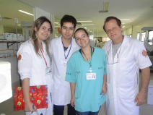
Terapia antifúngica empírica e resultados em recém-nascidos de extremo baixo peso com candidíase invasiva
Apresentação:Danúbia Michetti, Jennifer Emerick e Ricardo Mesquita.
Coordenador: Paulo R. Margotto
Empiric antifungal therapy and outcomes in extremely low birth weight infants with invasive candidiasis.Greenberg RG, Benjamin DK Jr, Gantz MG, Cotten CM, Stoll BJ, Walsh MC, Sánchez PJ, Shankaran S, Das A, Higgins RD, Miller NA, Auten KJ, Walsh TJ, Laptook AR, Carlo WA, Kennedy KA, Finer NN, Duara S, Schibler K, Ehrenkranz RA, Van Meurs KP, Frantz ID 3rd, Phelps DL, Poindexter BB, Bell EF, O'Shea TM, Watterberg KL, Goldberg RN, Smith PB; Eunice Kennedy Shriver National Institute of Child Health and Human Development Neonatal Research NetworkJ Pediatr. 2012 Aug;161(2):264-9.e2. doi: 10.1016/j.jpeds.2012.01.053. Epub 2012 Mar 15.
PMID: 22424952. Free PMC Article.Similar articles. Artigo Livre
Embora exista Guidelines para terapia empírica para outras infecções nos RN, tais como infecções por Streptococcus do grupo B, tais recomendações não são disponíveis para tratamento empírico de infecções fúngicas
Buscou-se determinar se a terapia antifúngica empírica foi associada a uma maior sobrevivência e menor comprometimento neurológico
Houve menor comprometimento neurológico em lactentes que receberam terapia antifúngica com 18-22 meses de idade corrigida

Slide 56
Estudo retrospectivo em um único Centro (estudo de Procianoy RS et al), onde a terapia antifúngica empírica foi iniciada no momento da avaliação nos bebês com peso < de 1500 g com sinais clínicos de infecção ou neutropenia,expostos a antibióticos de largo espectro por pelo menos 7 dias e tiveram pelo menos 1 dos seguintes fatores de risco: nutrição parenteral,ventilação mecânica,corticoterapia pós-natal,exposição a um bloqueador do receptor de histamina H2 ou sinais de infecção mucocutânea por Candida.
O óbito ocorreu em 61% (11 de 18) das crianças com Candida antes do início da terapia antifúngica,após instituição da terapia empírica nenhuma das 6 crianças com sepse por Candida faleceu
Os resultados destes estudos são consistentes com os achados do presente estudo sobre o possível benefício da terapia antifúngica empírica.
As UTI cuidam de um número crescente de prematuros extremos, sendo essencial o estabelecimento de
diretrizes para terapia antifúngica

Slide 57

Infecções fúngicas
Paulo R. Margotto, Felipe Teixeira
Capítulo do Livro Assistência o Recém-Nascido de Risco, 4a Edição, em preparação, 2019
PROFILAXIA ANTIFÚNGICA
Ensaios clínicos em prematuros demonstraram que o fluconazol profilático reduziu a colonização e a infecção invasiva por Candida em RN prematuros, mas não diminuiu a mortalidade. Lee et al recentemente relataram aumento da incidência de infecções invasivas envolvendo C. parapsilosis resistente ao fluconazol (0% vs 47,7% - p=0,011).
Com base na literatura atualmente disponível, a profilaxia antifúngica é reservada para RN de extremo baixo peso que são atendidos em UTIN com uma incidência de infecção fúngica sistêmica de 5 a 10% e que tenham excelente aderência às medidas de controle de infecção. Essa abordagem é consistente com as diretrizes da Latin America Invasive Mycosis Network,publicada em 2013,
A profilaxia antifúngica é administrada na dose de 3 a 6 mg/kg de fluconazol por dose a cada dois ou três dias por 42 dias ou até a retirada do cateter venoso central.Na avaliação a longo prazo, o uso da profilaxia é seguro, não foi verificado hepatoxicidade, nem alterações de longo prazo relacionados à colestase ou alterações de crescimento.

Slide 58
O uso amplo de profilaxia antifúngica para todos os RN prematuros é desencorajado devido à preocupação de promover espécies de Candida resistentes dentro da UTIN. A profilaxia universal em uma UTIN com baixa incidência de candidíase exporia um grande número de RN ao fluconazol para prevenir um único caso de infecção, sem uma redução aparente na mortalidade.
Estudo recente de Aliaga et al notaram declínio da incidência de sepse fúngica em prematuros quando o espectro antibiótico utilizado era restrito.
Estudos tem mostrado que a implementação de boas práticas clínicas tem potencial para melhoras os desfechos dos prematuros muito baixo peso.
Benjamin et al observaram uma tendência de números mais altos de retinopatia, displasia broncopulmonar e enterocolite em RN pesando <750g tratados com fluconazol profilaticamente em comparação com os controles, assim como Fortmann I et al, da rede alemã de Neonatologia (2018). Por outro lado, infecção / inflamação são gatilhos conhecidos para geração de enzimas reativas de oxigênio e permanece especulativa se a inflamação subjacente ou a terapia antifúngica contribuem para o estresse oxidativo.

Slide 59
Eficácia e segurança da profilaxia com fluconazol em recém-nascidos de extremo baixo peso: estudo de coorte multicêntrico pré-pós
Efficacy and safety of fluconazole prophylaxis in extremely low birth weight infants: multicenter pre-post cohort study. Lee J, Kim HS, Shin SH, Choi CW, Kim EK, Choi EH, Kim BI, Choi JH. BMC Pediatr. 2016 May 16;16:67. doi: 10.1186/s12887-016-0605-y.PMID: 27184665. Free PMC Article. Similar articles. Artigo Livre!
Há muitos estudos que apóiam a profilaxia com fluconazol em bebês prematuros para prevenção de infecções fúngicas invasivas (IFIs). No entanto, o uso rotineiro da profilaxia com fluconazol em unidades de terapia intensiva neonatal (UTINs) levanta preocupações em relação ao desenvolvimento de resistência, incluindo a seleção de espécies de Candida resistentes. O objetivo desse estudo foi avaliar a eficácia e segurança da profilaxia com fluconazol em recém-nascidos de extremo baixo peso (EBPN).
De nota, estudos examinando profilaxia com fluconazol foi conduzida em UTINs com incidências relativamente altas de IFIs (13-20%) . No entanto, vários grandes estudos de coorte relataram Incidência de IFI tão baixa quanto <5% para crianças com EBPN .
Um estudo recente demonstrou uma substancial diminuição na incidência de IFI nos últimos 14 anos devido melhorar a assistência perinatal e intensiva para bebês prematuros.
Outras preocupações são toxicidades de drogas a curto prazo e consequências a longo prazo do neurodesenvolvimento do fluconazol quando é usado em um "organismo imaturo em desenvolvimento"

Slide 60
MÉTODOS:
Foi realizado um m estudo de coorte intervencionista pré-pós em duas UTINs terciárias. Dados de dois períodos de 5 anos com e sem profilaxia com fluconazol (março de 2008 a fevereiro de 2013 e março de 2003 a fevereiro de profilaxiaro de 2008) foram comparados. O fluconazol profilático foi administrado a partir do 3º dia a uma dose de 3 mg / kg duas vezes por semana durante 4 semanas durante o período de profilaxia
RESULTADOS:
O grupo profilaxia com fluconazol consistiu de 264 lactentes, e o grupo sem profilaxia consistiu de 159 lactentes. IFI ocorreu em um total de 19 neonatos (4,7%) durante o período de estudo de 10 anos. A profilaxia com fluconazol reduz significativamente a taxa de colonização fúngica (59,1% vs. 33,9%, P <0,001). No entanto, a incidência de IFIs em crianças com EBPN não foi reduzida após a profilaxia com fluconazol (4,4% vs. 5,5%, P = 0,80). Em vez disso, embora o aumento não tenha atingido significância estatística, a profilaxia com fluconazol tendeu a aumentar a incidência de infecções invasivas envolvendo C. parapsilosis resistente ao fluconazol (0% vs. 41,7%, P = 0,11).
Análise de regressão logística multivariada revelou que os fatores de risco para IFI foram: baixo idade (OR ajustado = 0,87, IC 95% = 0,80-0,95, P = 0,002), maior duração para atingir a nutrição enteral completa (OR = 1,06, IC95% = 1,02-1,09, P = 0,001) enterocolite necrosante com com necessidade de intervenção cirúrgica OR = 7,34, IC 95% = 2,00-26,95, P = 0,003)
CONCLUSÕES:
A profilaxia com fluconazol não foi eficaz na diminuição das IFIs em neonatos com EBPN. Existe uma necessidade de orientar a profilaxia para a população de maior risco e estudos prospectivos para medir o efeito a longo prazo da profilaxia com fluconazol no surgimento de organismos com resistência antifúngica.
Os presentes resultados desencorajam o uso rotineiro de fluconazol profilaxia para recém-nascidos com EBPN em UTINs com baixo IFI incidência.
No entanto, este estudo é um dos muitos estudos que avaliam o efeito da profilaxia com fluconazol em prematuro, nos quais a maioria não demonstrou resistência.
Mesmo se prevenir infecções invasivas por Candida que estão associados com alta mortalidade e deficiente neurodesenvolvimento , há necessidade de permanecer um foco nos seus efeitos a longo prazo , devendo ser cuidadosamente avaliados.
Ter conhecimento das tendências epidemiológicas locais Candida spp. e monitoramento de fungos isolados para resistência à droga seria essencial e mais estudos prospectivos são necessários para examinar os padrões de resistência ao fluconazol em bebês prematuros.

Slide 61
Profilaxia com fluconazol em neonatos prematuros: uma revisão sistemática.
Fluconazole prophylaxis in preterm infants: a systematic review.Rios JFDS, Camargos PAM, Corrêa LP, Romanelli RMC.Braz J Infect Dis. 2017 May - Jun;21(3):333-338. doi: 10.1016/j.bjid.2017.01.008. Epub 2017 Mar 10. Review.PMID: 28286016.Free Article.Similar articles. Artigo Livre
Apesar das evidências e recomendações que favorecem o uso de fluconazol intravenoso para prevenção de infecções fúngicas invasivas (IFI) em recém-nascidos, o uso universal de profilaxia antifúngica é controverso na literatura.
Atualmente, é recomendado em Unidades de Terapia Intensiva Neonatal (UTIN) com taxas de infecções fúngicas superiores a 5%.
Este artigo tem como objetivo revisar o uso da profilaxia antifúngica com fluconazol endovenoso em recém-nascidos prematuros e a ocorrência de Candidíase Invasiva.
MÉTODOS:
Trata-se de uma revisão sistemática com busca nas bases de dados: PubMed, Portal Capes, Biblioteca Virtual em Saúde (BVS) / Lilacs, Scopus e Cochrane. As palavras-chave utilizadas foram: "Antifungal", "Candida" "Fluconazole prophylaxis" and "Preterm infants"
RESULTADOS:
A candidíase invasiva foi avaliada em todos os doze itens. Em onze deles, houve diferença estatisticamente significante entre os grupos que receberam fluconazol profilático, com menor frequência de Candidíase Invasiva, comparado ao placebo ou nenhum grupo de profilaxia. A colonização por espécies de Candida também foi avaliada em cinco estudos; quatro deles apresentaram proporção estatisticamente menor de colonização em pacientes com profilaxia com fluconazol, em comparação com placebo ou sem drogas. Em um estudo, houve diferença significativa, favorecendo o uso de fluconazol e redução do óbito.

Slide 62
CONCLUSÃO
Estudos indicam a eficácia da profilaxia com fluconazol, com redução na incidência de colonização e doença fúngica invasiva. Os benefícios da profilaxia devem ser avaliados considerando a incidência de candidíase na unidade, a mortalidade associada à candidíase, a segurança e a toxicidade dos medicamentos de curto e longo prazo e o potencial de desenvolvimento de patógenos resistentes.
As recomendações da Latin America Invasive Mycosis Network publicadas em 2013, indicam profilaxia com 3mg / kg de fluconazol, duas vezes por semana, por seis semanas, em recém-nascidos de EBPN (<1000 g) que estão em UTIN com alta incidência de CI[candidíase invasiva] (maior que ou igual a 5%).
Quando a incidência é menor que 5%, pode-se considerar o uso de ﬂuconazol profilático, de acordo com os fatores de risco de cada recém-nascido.

Slide 63
Profilaxia com fluconazol em recém-nascidos de extremo baixo peso: associação com colestase
Fluconazole prophylaxis in extremely low birth weight infants: association with cholestasis.
Aghai ZH, Mudduluru M, Nakhla TA, Amendolia B, Longo D, Kemble N, Kaki S, Sutsko R, Saslow JG, Stahl GE.
J Perinatol. 2006 Sep;26(9):550-5.PMID: 16940972.Similar articles
Além do maior risco para infecção por Candida, os RN de muito baixo peso são também de risco para colestase. A sepse, a nutrição parenteral e o atraso no início da alimentação enteral estão entre os fatores que contribuem para o desenvolvimento da colestase entre estes RN.
A introdução de uma droga potencialmente hepatotóxica poderia constituir um fator de risco para a colestase nestes RN.
Os RN da era profilaxia receberam (março de 2002 a setembro de 2005) fluconazol por 6 semanas (3mg/kg/dose cada 72 horas por 2 semanas; cada 48 horas por 2 semanas e diariamente por 2 semanas).
A profilaxia com o fluconazol foi suspensa se o RN não mais necessitava de acesso intravascular.
Os RN da era pré-profilaxia (janeiro de 1998 a fevereiro de 2002) com fluconazol receberam, significativamente mais antibiótico e permaneceram mais tempo em ventilação mecânica em relação aos RN era profilaxia com fluconazol.

Slide 64
Durante a era profilaxia com fluconazol 60/140 (42,9%) desenvolveram hiperbilirrubinemia direta comparado com 12/137RN da era pré-profilaxia com fluconazol (p=0,001).
No entanto , os autores não evidenciaram aumento significativo das enzimas hepáticas com a profilaxia com o fluconazol.
A hepatotoxicidade permanece sendo a maior preocupação entre os clínicos quanto ao uso do fluconazol profilático nestes RN de muito baixo peso.
Dada o potencial de toxicidade, o risco da profilaxia universal com fluconazol pode superar os benefícios nas Unidades que tem baixa incidência de infecção invasiva por cândida.

Slide 65
NO ENTANTO....

Slide 66
Profilaxia por fluconazol duas vezes por semana em prematuros: associação com colestase
Twice-weekly fluconazole prophylaxis in premature infants: association with cholestasis.Bhat V, Fojas M, Saslow JG, Shah S, Sannoh S, Amendolia B, Pyon K, Kemble N, Stahl G, Aghai ZH.Pediatr Int. 2011 Aug;53(4):475-9. doi: 10.1111/j.1442-200X.2010.03286.x.
PMID: 21040197.Similar articles
As crianças de extremo baixo peso (EBP) que receberam o regime de fluconazol duas vezes por semana durante até 6 semanas (Grupo 1) foram comparadas com crianças que receberam o esquema de doses frequentes a cada 72 h nas primeiras 2 semanas, a cada 48 h nas próximas 2 semanas 24 h para as últimas 2 semanas (Grupo 2).
Os dois grupos foram comparados para dados demográficos iniciais, fatores de risco para candidíase, taxa de infecção fúngica invasiva e incidência e gravidade da colestase.
RESULTADOS:
Não houve diferença significativa na incidência de candidíase invasiva em crianças que receberam a profilaxia de fluconazol do Grupo 1(2/104, 2%) em comparação com o Grupo 2 (0/140, 0%; P = 0,4).
A gravidade da colestase foi menor e uma tendência para diminuição da incidência de colestase foi observada no esquema com menor dose

Slide 67
Conclusões
Os autores concordam com os outros que melhor aderência à baseada em evidências das práticas de controle de infecção continuam a ser a pedra angular para a prevenção de infecções fúngicas invasivas entre bebês prematuros.
UTINs com alta taxa de infecção por Candida invasiva na linha de base, apesar da conformidade com as políticas de controle de infecção, no entanto, a profilaxia direcionada para fluconazol em bebês de extremo baixo peso de alto risco pode ser uma opção justificável.
A este respeito, os presentes resultados sugerem que um regime de fluconazol duas vezes por semana não é apenas eficaz, mas é também associado a um menor risco de colestase.
Em conclusão, o de dose menos frequentes na profilaxia com fluconazol parece ser tão eficaz quanto o regime posológico mais frequente na prevenção de infecções fúngicas.
Além disso, o fluconazol no regime de doses menos frequentes está associado a uma diminuição da gravidade e uma tendência para uma menor incidência de colestase
A gravidade da colestase diminuiu com o esquema com doses menos frequentes

Slide 68
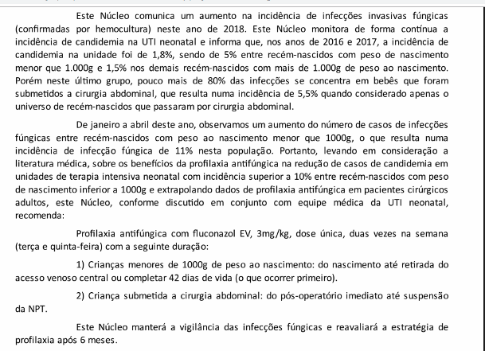
O que fazemos na Unidade de Neonatologia do HMIB
Após Discussão do Núcleo de Infecção Hospitalar do HMIB com a Equipe Neonatal do HMIB
ficou decidido a implantação por 6 meses da Profilaxia Antifúngica face ao aumento expressivo
Da incidência de infecção fúngica na Unidade (11%)

Slide 69
Portanto...
A incidência de sepse fúngica nos prematuros em diferentes países e instituições é variável entre 0-28% em recém nascidos com peso de nascimento < 1000 g. O presente estudo da rede alemã de Neonatologia (54 UTIs Neonatais entre 2009 a 2015, 16 anos! 13.343 recém-nascidos [RN] com peso <1500g, com idade gestacional de 22 sem a 36 sem 6dias) teve como objetivo determinar resultados a curto e longo prazo em recém-nascido pré-termo de muito baixo peso (RNPT MBP) em uso de profilaxia antifúngica empírica independentemente da evidência de infecção fúngica. a indicação de terapia com drogas antifúngicas foi empírica em mais de 95 % de todos tratamentos! RN expostos a terapia antifúngica nasceram mais frequentemente com corioaminionite e foram mais expostos a antibióticos pré-natais. RN expostos a terapia antifúngica foram caracterizados pela maior necessidade de medidas invasivas, bem como tratamento com inotrópicos, além de maior taxa de uso de antibióticos (100 vs 81,1%; p<0,001) incluindo antibióticos de terceira linha como carbapenêmicos (67,4% vs 18%; p<0,001). Após o ajuste para variáveis confundidoras, os fatores de riscos independentes para exposição para terapia antifúngica foram: uso de corticoide pós-natal, ventilação mecânica, necessidade de cirurgia abdominal e exposição a carbapenêmicos.A profilaxia com fluconazol ocorreu em 10,3 % (n=1345) dos prematuros muito baixo (12,2 % destes tiveram que trocar para dose de tratamento (9,1% fluconazol e 2,5% anfotericina lipossomal). Após o ajuste para variáveis confundidoras, houve significativa associação com a terapia antifúngica com displasia broncopulmonar (OR ajustado 1,9), retinopatia da prematuridade que necessita de intervenção (OR ajustado 1,69, cirurgia para enterocolite e/ou perfuração intestinal focal (OR ajustada 2,12), e desfecho combinado com alguma complicação severa (OR ajustada 1,33), mas não houve associação com mortalidade (OR 0,9 , IC 95%, IC 0,61-1,22, p=0,41- veja que no intervalo de confiança contem a unidade!).Na análise de subgrupo de RN com idade gestacional < 26 semanas em que a exposição a terapia antifúngica foi 16% houve associação significativa com displasia broncopulmonar (OR 1,88) e cirurgia para enterocolite e/ou perfuração intestinal focal (OR 1,92).

Slide 70
Após o ajuste para os fatores de risco para desfecho neurológico a longo prazo incluindo sepse e hemorragia intracerebral como complicações do prematuro, a terapia antifúngica permaneceu significativamente como fator de risco para paralisia cerebral (OR 2,79), e QI<85 (OR 2,07). Estudo recente de Aliaga et al notaram declínio da incidência de sepse fúngica em prematuros quando o espectro antibiótico utilizado era restrito. Estudos tem mostrado que a implementação de boas práticas clínicas tem potencial para melhoras os desfechos dos prematuros muito baixo peso. O diagnóstico e tratamento de infecções fúngicas suspeitas ou confirmadas precisam estar integrados com esforços da vigilância. o fluconazol inibe o citocromo P450, especialmente CYP3A4 e CYP2C9, o que deixa as crianças expostas mais vulneráveis a interações com drogas. Por outro lado, infecção / inflamação são gatilhos conhecidos para geração de enzimas reativas de oxigênio e permanece especulativa se a inflamação subjacente ou a terapia antifúngica contribuem para o estresse oxidativo que podem levar aos resultados adversos relatados com a terapia antifúngica.Na Unidade de Neonatologia do HMIB, estamos usando profilaxia anti-fúngica com fluconazol, seguindo as recomendações da Latin America Invasive Mycosis Network, uma vez que a incidência de candidíase invasiva, de janeiro a abril de 2018 esteve em 11%! (antes, 2016-2017: <=5%). Há Serviços neonatais que usam a profilaxia sem conhecimento das suas taxas de candidíase invasiva, tornando a profilaxia de risco para morbidades, como displasia broncopulmonar, retinopatia da prematuridade e inclusive, enterocolite necrosante!´Torna-se importante a vigilância constante, a detecção de quebras de barreiras, o controle rigoroso do uso (racional) de antibióticos,, assim como o seu tempo de uso, menor tempo de ventilação e de nutrição parenteral.É um trabalho de toda a Equipe no resgate das menores taxas de candidíase!
Paulo R. Margotto

Slide 71
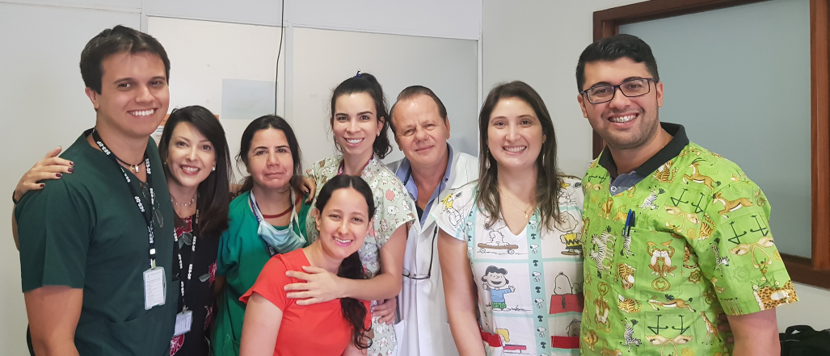
OBRIGADO!
S8
Drs. Marcos, Renata Araripe, Fabiana Pontes, Letícia (na frente), Milena, Paulo R. Margotto, Patrícia e Gustavo Borela

